Slide 1
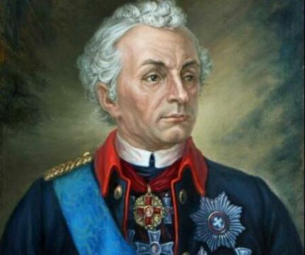
Математика –
гимнастика ума.
А. В. Суворов
Математика развивает интеллект. Умение строить логические цепочки, находить связи и новые нестандартные решения .
Привычка находить выход из сложной, запутанной, тупиковой ситуации вырабатывается при решении задач.
Математика формирует умение анализировать и обобщать.

Slide 2


Slide 3
Устный счёт
*2
90
:18
5
*15
75
-55
45
100
-71
*3
57
+23
80
:16
5
19
90
-54
:23
*19
+22
46
2
38
60
100
-13
:3
+27
:14
87
29
56
4
100
:3
:12
+44
:23
24
2
46
2
72
Notes:
Математика 5.Н.Я.Виленкин,В.И.Жохов,А.С.Чесноков № 590.

Slide 4
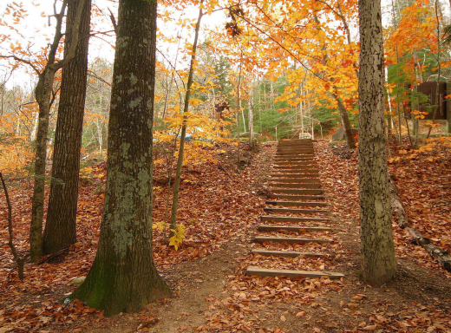

476 | 99 | 989 | 237 | 600 | 167 | 600 | 36 | 167

Slide 5

Двадцатое октября.
Классная работа.
Уравнения.
Повторить …
Узнать …
Научиться…

Slide 6

Выберите лишнее
У + 345
K + 27 – 18
x + 25 = 112
35 – с + 451
(12 – х) + 7

Slide 7
Решите уравнения
Х + 17 = 43
У – 17 = 43
75 – z = 37

Slide 8

х + а = b
+ a
b
х
0 х
- a
х = b - а
Х + 17 = 43

Slide 9
х - а = b
- a
b
х
0 х
+ a
х = b + а
У – 17 = 43

Slide 10
а - x = b
- x
b
a
0 х
х = a - b
75 – z = 37

Slide 11
Алгоритм решения простейших уравнений
Назови компоненты арифметического действия.
Определи, какой из компонентов нужно найти.
Для нахождения выбранного компонента
воспользуйся соответствующим правилом.
4. В случае затруднения (если забыл правило)
используй «пример – подсказку».
5. Если необходимо, повтори указанные шаги.

Slide 12
Физкультминутка.
Быстро встали, улыбнулись,
Выше – выше потянулись.
Ну – ка плечи распрямите,
Поднимите, опустите.
Вправо, влево повернитесь.
Рук коленями коснитесь.
Сели, встали. Сели, встали.
И на месте пошагали.

Slide 13
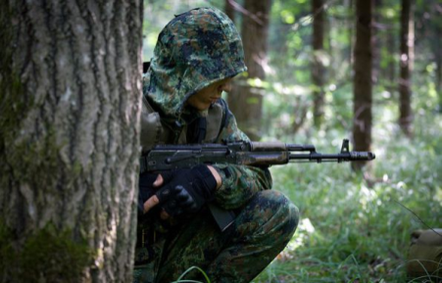
Стр. 60 № 372 (а,в,г)

Slide 14


Slide 15
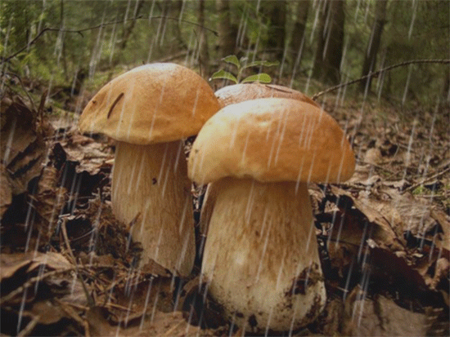
Стр. 60, № 373(а)

Slide 16
Алгоритм решения задач на составление
уравнений:
1) Выбери, какую из неизвестных величин
обозначить за х.
2) Вырази остальные неизвестные величины
через х, учитывая зависимость между ними.
3) На основании указанной в условии задачи
связи между искомыми и данными
величинами составь уравнение.
4) Реши уравнение.
5) Поясни, что означает найденный корень
уравнения.
6) Найди ответ на вопрос задачи.

Slide 17


Задача 373(а).
В корзине было несколько грибов.
После того как в неё положили ещё
27 грибов, их стало 75.
Сколько грибов было в корзине?
27
+
х
Х + 27 = 48
Х = 48
75

Slide 18
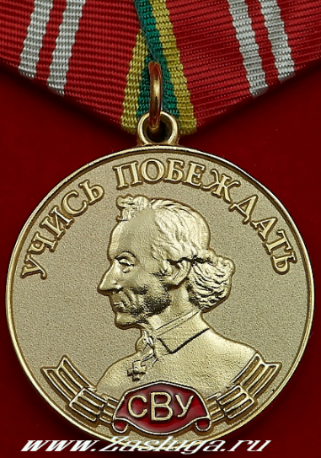
МОЛОДЦЫ!
Вы с честью выполнили порученное вам задание!

Slide 19
Задание на самоподготовку.
Выучить
П. 10 СТР. 58 - 60
Решить.
Стр. 64, № 395(а,б,в),
Стр. 65, № 397.
Творческое задание.
Придумайте задачу о нашем сегодняшнем задании.

Slide 20
Угадай число.
Я задумала число. Если из задуманного числа вычесть 39, а к полученной разности прибавить 18, то получится 61. Какое число я задумала?
82

